Slide 1
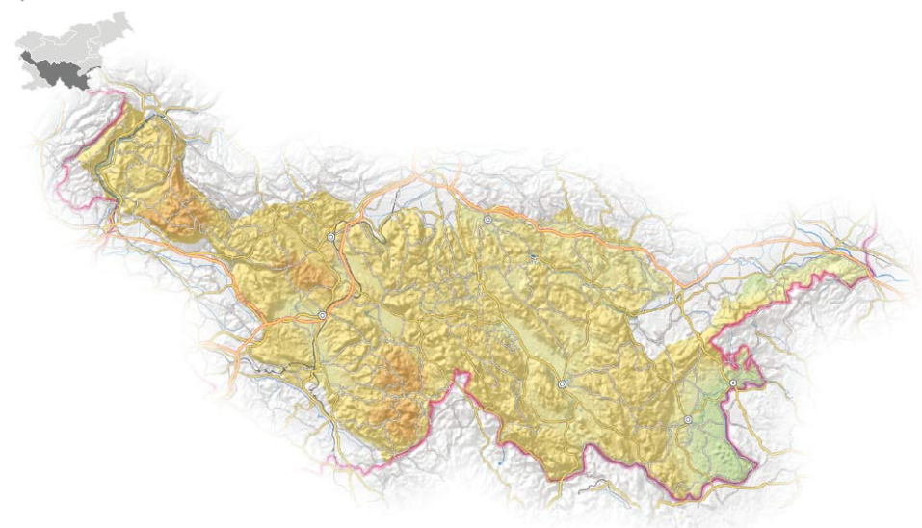
DINARSKOKRAŠKI SVET
LEGA IN POSAMEZNE POKRAJINE

Slide 2
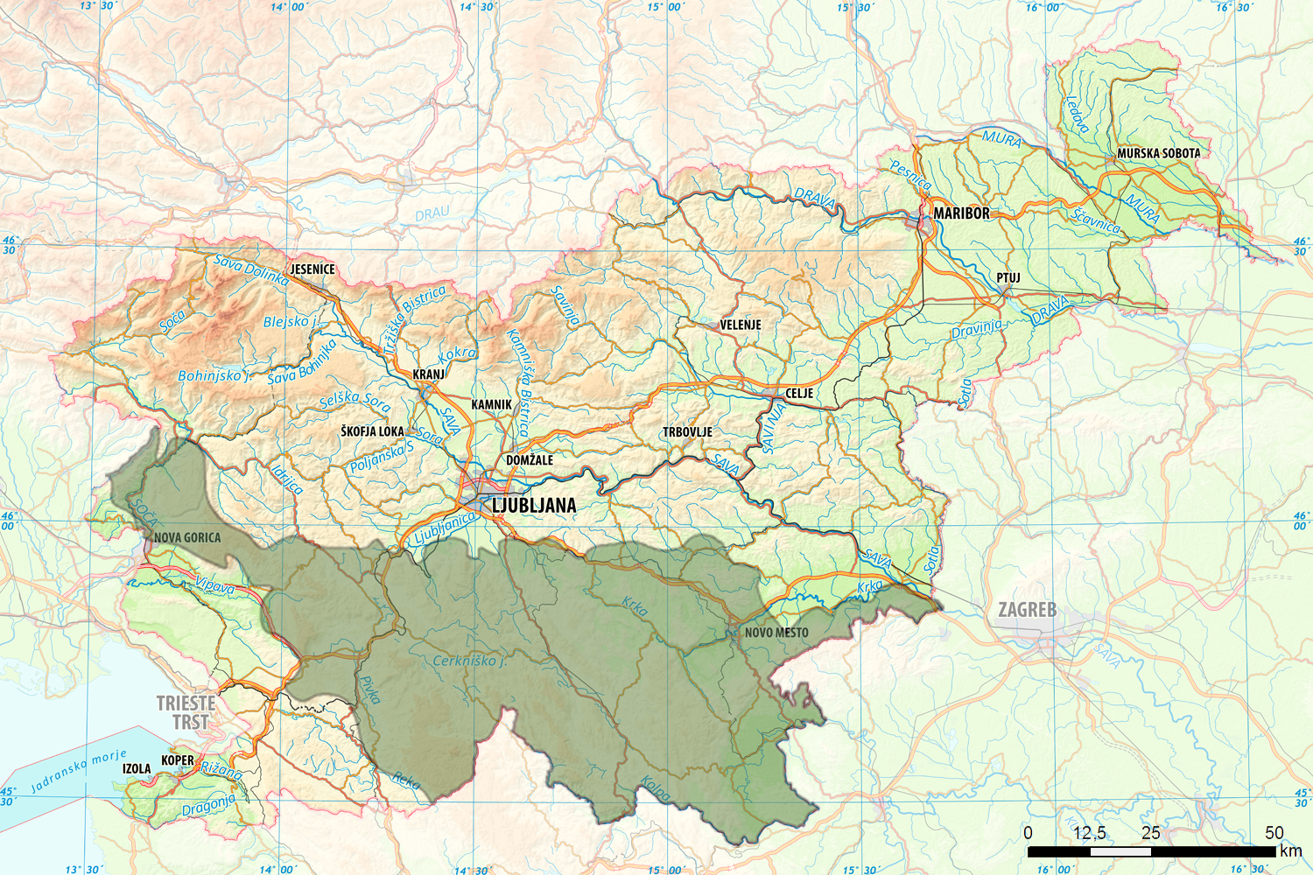
LEGA DINARSKOKRAŠKIH POKRAJIN
Kje v Sloveniji so Dinarskokraške pokrajine?
Zavzemajo večji del južne Slovenije.
Razdelimo jih na :
Planote in hribovja,
podolja s kraškimi polji.
Podolja- pas nižjega sveta v hribovitem svetu

Slide 3
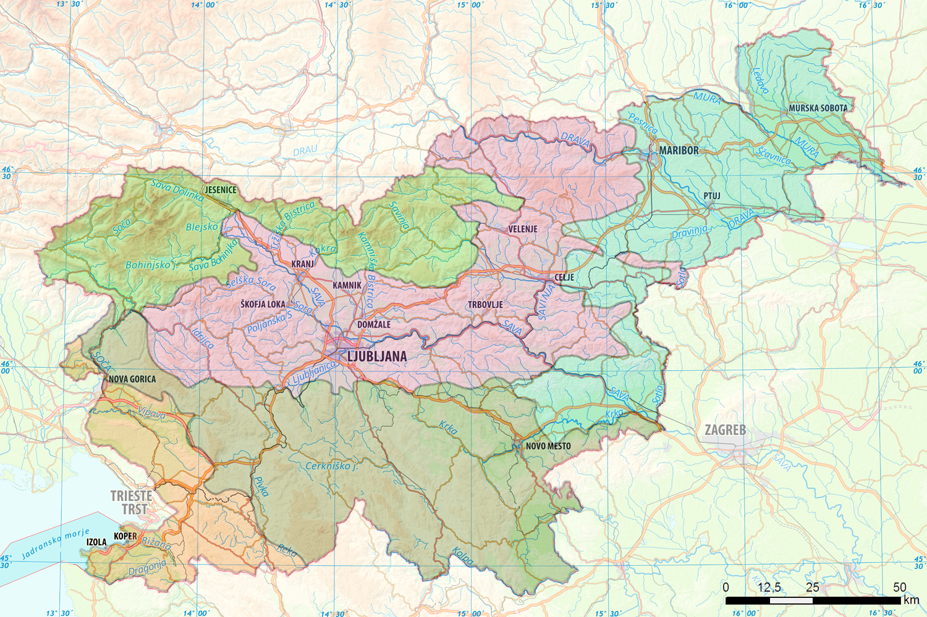
LEGA DINARSKOKRAŠKIH POKRAJIN
Dinarskokraški svet leži na jugu Slovenije in prek državne meje prehaja na Balkan.
Na zahodu meji na Obsredozemske pokrajine.
Na vzhodu meji na Obpanonski svet, ki prehaja na Hrvaško
Na severozahodu meji na Alpski svet.
Na severu in severovzhodu meji na Predalpske pokrajine.
Na katere pokrajine Predalpskega sveta meji Dinarskokraški svet?

Slide 4
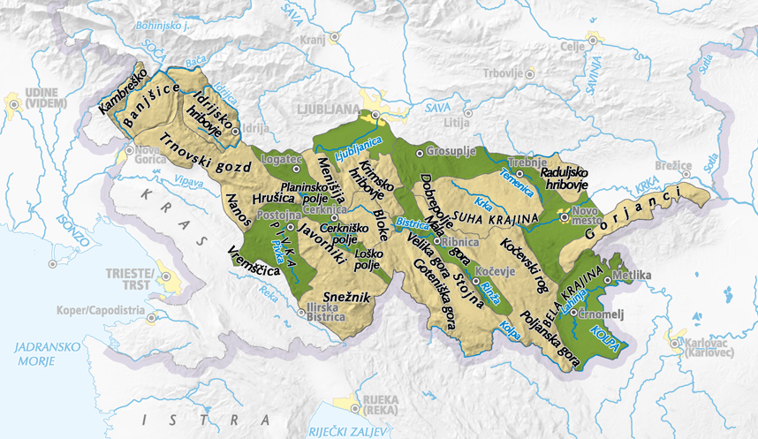
PLANOTE, KRAŠKA POLJA IN PODOLJA
Na zemljevidu so planote označene z rjavo barv.
Z zeleno barvo so označena kraška polja in podolja.

Slide 5
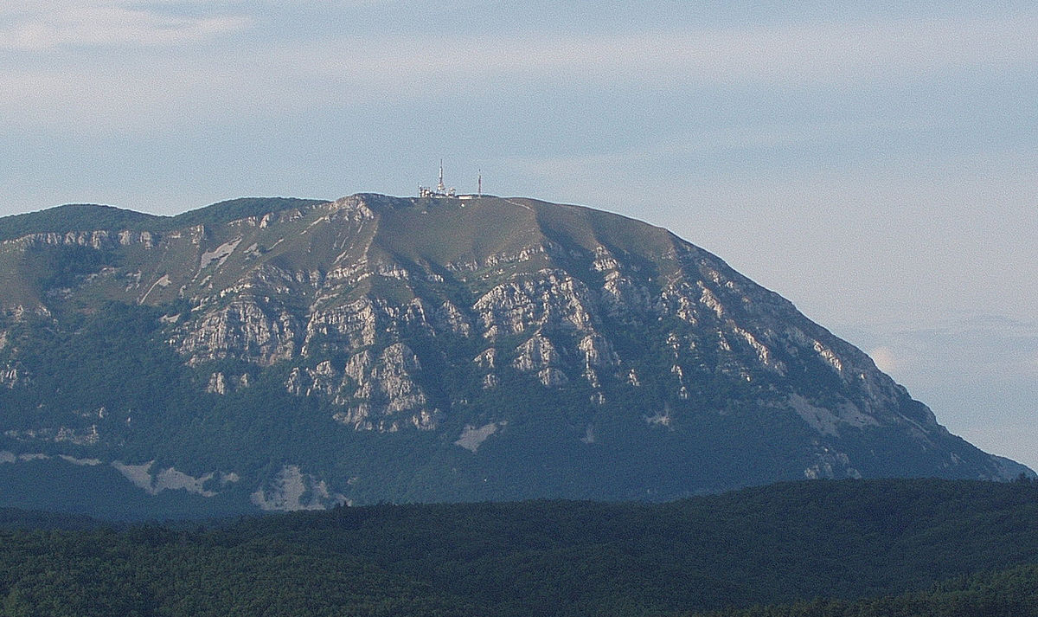
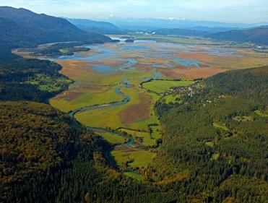
KRAŠKE PLANOTE IN POLJA
PLANOTA
KRAŠKO POLJE
Planota je vzpetina, ki ima strma pobočja in dokaj uravnano sleme.
Kraško polje je raven svet med posameznimi planotami.

Slide 6
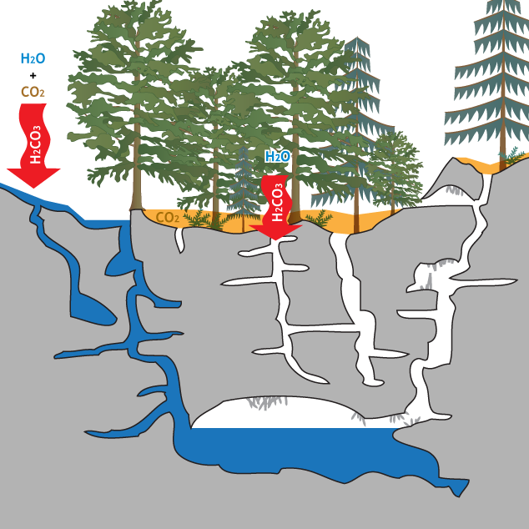
ZNAČILNOSTI DINARSKOKRAŠKEGA SVETA
V Dinarskokraškem svetu prevladuje apnenčasta kameninska podlaga.
Je suh svet, saj je večina vode v podzemlju. Na površju je malo vode. Voda prenika skozi kraška tla.
Zaradi lastnosti apnenca je Dinarskokraški svet bogat s površinskimi in podzemnimi kraškimi pojavi.
Kraški pojavi nastajajo, ker je apnenec topen v rahlo kisli deževnici.
Deževnica postane kisla, ker se vodna para v zraku navzame ogljikovega dioksida.

Slide 7
TVOJA NALOGA
PREBERI SNOV V UČBENIKU NA STRANI 60 in 61 (do Vodovja).
Na zemljevidu poišči Dinarskokraške pokrajine.
Delovni zvezek (preberi besedilo na strani 65 in reši nalog1 1, in 2, na strani 66).
Zapis v zvezek

Slide 8
Dinarskokraške pokrajine
Ležijo na jugu Slovenije. Zavzemajo približno četrtino Slovenije. Ime izvira iz Dinarskega gorstva in planote Kras.
Delimo jih na:
- planote in hribovja (Nanos, Trnovski gozd, Javorniki, Snežnik, Kočevski Rog, Gorjanci, Suha krajina),
- podolja s kraškimi polji (Planinsko, Cerkniško, Kočevsko polje, Bela krajina).

